Slide 1
湖南师大附中2018-2019学年度对外开放周∙共产党员示范课
1.1.2 导数的概念
湖南师大附中 龚红玲

Slide 2
知识回顾

Slide 3
知识回顾
(1) 运动员在这段时间里是静止的吗?
h
(2) 你认为用平均速度描述运动员
的运动状态有什么问题吗?
0
t
O

Slide 4
问题提出
瞬时速度
——物体在某一时刻的速度称之为瞬时速度.
以已知探究未知，我们不妨从平均速度入手.

Slide 5
问题探究
△t>0时, 在[2, 2 +△t ]这段时间内
△t<0时, 在[ 2+△t, 2 ]这段时间内

Slide 6
问题探究
当Δt趋近于0时,平均速度有什么样的变化趋势?
△t<0时, 在[ 2+△t, 2 ]这段时间内 | △t>0时, 在[2, 2 +△t ]这段时间内
当△t = – 0.01时,
当△t = 0.01时,
当△t = – 0.001时,
当△t =0.001时,
当△t = –0.0001时,
当△t =0.0001时,
△t = – 0.00001,
△t = 0.00001,
△t = – 0.000001,
△t =0.000001,
……
……

Slide 7
问题探究
当△t 趋近于0时, 即无论 t 从小于2的一边, 还是从大于2的一边趋近于2时, 平均速度都趋近于一个确定的值 –13.1.
从物理的角度看, 时间间隔 |△t |无限变小时, 平均速度 就无限趋近于 t = 2时的瞬时速度. 因此, 运动员在 t = 2 时的瞬时速度是 –13.1m/s.
简洁美
表示“当t =2, △t趋近于0时, 平均速度 趋近于确定值– 13.1”.

Slide 8
问题探究
1. 能否表示出运动员在t = 1时的瞬时速度？（不需求出结果）
2. 运动员在某一时刻 t₀ 的瞬时速度怎样表示?
3. 气球在体积为 v₀ 时的瞬时膨胀率怎样表示?

Slide 9
问题探究
4. 一般地，函数f (x)在 x = x₀ 处的瞬时变化率怎样表示?

Slide 10
概念形成
一般地，函数 y = f (x) 在 x = x₀ 处的瞬时变化率是
我们称它为函数 y = f (x) 在 x = x₀ 处的导数, 记作
或 , 即

Slide 11
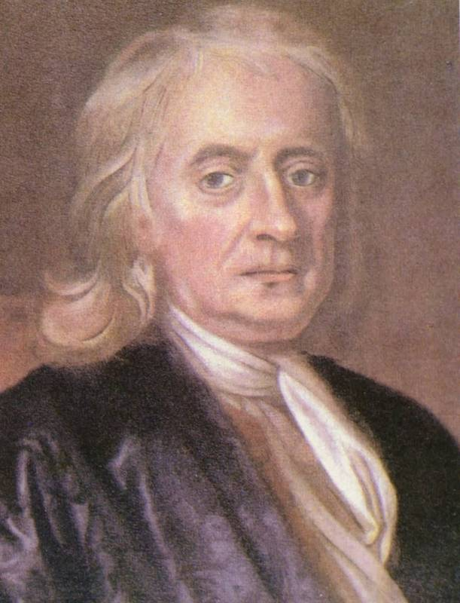
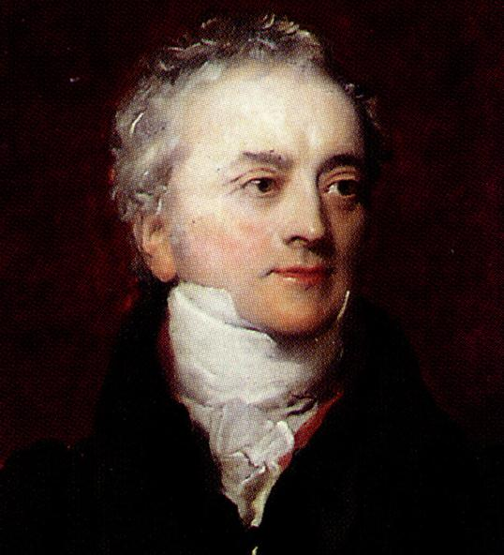
微积分的创始人
—牛顿，莱布尼兹
17世纪，力学、航海、天文等方面取得了突飞猛进的发展，这些发展对数学提出了新的要求，突出地表现为四类问题：一是已知物体运动的位移作为时间的函数，求物体在任意时刻的速度与加速度；二是求曲线的切线；三是求函数的最大值与最小值；四是求长度、面积、体积和重心等.
其中前两类问题直接导致了导数的产生.

Slide 12
概念解读
函数 y = f (x) 在 x = x₀ 处的导数

Slide 13
知识应用
小结： 利用定义求函数y=f(x) 在点 x₀处导数的步骤：
(1)求函数改变量 △y = f（x₀ + △x）－f（x₀）
(2)求平均变化率
(3)求极限

Slide 14
知识应用
并说明
它们的含义.

Slide 15
课堂练习
教材P10--3
教材P11--1

Slide 16
思考题

Slide 17
课堂小结
本堂课我们学习了以下内容：
导数的概念及其内涵；
知识层面：
方法层面：
以已知探究未知；无限逼近；
由特殊到一般，由具体到抽象等.
领略了数学的简洁美！

Slide 18
作业布置
1.《同步导练》第2课时
谢谢大家！

